Slide 1
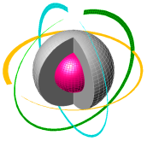




MODULE 2 :
DETERMINATION EXPERIMENTALE DE LA RESISTANCE AU FEU
Fabien DUMONT
Responsable Qualité
Laboratoire d’Essai au Feu
Département ArGEnCo
Université de Liège
fabien.dumont@ulg.ac.be
ISO 17025
– Partie 2 –
La norme ISO 17025 comme support de la qualité
19 octobre 2009
DETERMINATION DE LA RESISTANCE AU FEU DES STRUCTURES
Module 2 → Détermination expérimentale de la résistance au feu
Partie 2 → La norme ISO 17025 comme support de la qualité

Slide 2
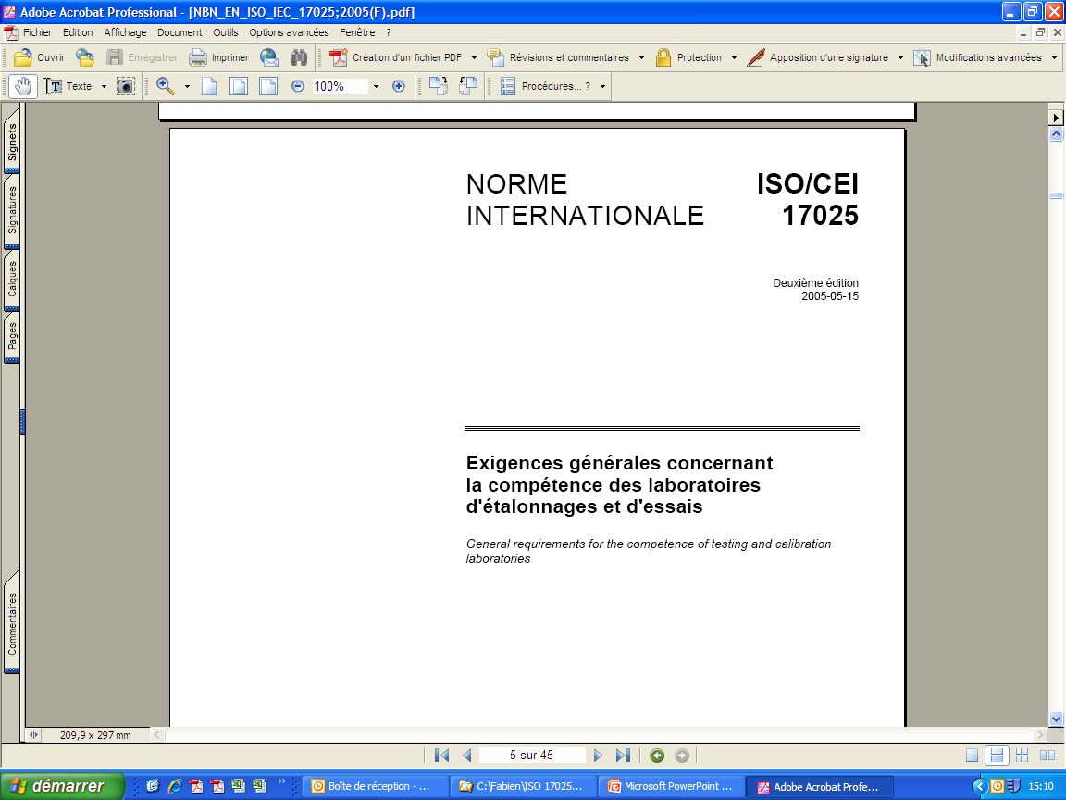
1. Support
1.1 Objet
ISO 17025
DETERMINATION DE LA RESISTANCE AU FEU DES STRUCTURES
Module 2 → Détermination expérimentale de la résistance au feu
Partie 2 → La norme ISO 17025 comme support de la qualité

Slide 3
1. Support
1.2 Historique
ISO 17025
1987
ISO 9001
ISO 9002
ISO 9003
1989
EN 45001
1990
ISO 25
1994
ISO 9001
ISO 9002
ISO 9003
1999
ISO 17025
2000
ISO 9001
2005
ISO 17025
DETERMINATION DE LA RESISTANCE AU FEU DES STRUCTURES
Module 2 → Détermination expérimentale de la résistance au feu
Partie 2 → La norme ISO 17025 comme support de la qualité

Slide 4
1. Support
1.3 Contenu
ISO 17025
4 Prescriptions relatives au management
5 Prescriptions techniques
4.1 Organisation
4.2 Système de management
4.3 Maîtrise de la documentation
4.4 Revue des demandes, appels d'offres et contrats
4.5 Sous-traitance des essais et des étalonnages
4.6 Achats de services et de fournitures
4.7 Services au client
4.8 Réclamations
4.9 Maîtrise des travaux d'essai et/ou d'étalonnage non-conformes
4.10 Amélioration
4.11 Actions correctives
4.12 Actions préventives
4.13 Maîtrise des enregistrements
4.14 Audits internes
4.15 Revues de direction
5.1 Généralités
5.2 Personnel
5.3 Installations et conditions ambiantes
5.4 Méthodes d'essai et d'étalonnage et validation des méthodes
5.5 Équipement
5.6 Traçabilité du mesurage
5.7 Échantillonnage
5.8 Manutention des objets d'essai et d'étalonnage
5.9 Assurer la qualité des résultats d'essai et d'étalonnage
5.10 Rapport sur les résultats
DETERMINATION DE LA RESISTANCE AU FEU DES STRUCTURES
Module 2 → Détermination expérimentale de la résistance au feu
Partie 2 → La norme ISO 17025 comme support de la qualité

Slide 5
2. Contexte réglementaire
2.1 Législation européenne
ISO 17025
DIRECTIVE 89/106/CEE DU CONSEIL
du 21 décembre 1988
modifiée par la Directive 93/68/CEE du Conseil du 22 juillet 1993
relative au rapprochement des dispositions législatives, réglementaires et administratives
des États membres concernant les produits de construction
CHAPITRE VII
Organismes agréés
Article 18
1 . Les États membres notifient à la Commission et aux autres États membres […] les laboratoires d'essais qu'ils ont désignés pour effectuer les tâches qui doivent être exécutées aux fins […] des essais, conformément à la présente directive.
NOTIFICATION
DETERMINATION DE LA RESISTANCE AU FEU DES STRUCTURES
Module 2 → Détermination expérimentale de la résistance au feu
Partie 2 → La norme ISO 17025 comme support de la qualité

Slide 6
2. Contexte réglementaire
2.2 Législation nationale
ISO 17025
13 JUIN 2007. — Arrêté royal modifiant l’arrêté royal du 7 juillet 1994 fixant les normes de base en matière de prévention contre l’incendie et l’explosion, auxquelles les bâtiments nouveaux doivent satisfaire
Transposition nationale de la directive 89/106/CEE du Conseil Européen :
2.1 Evaluation générale des éléments de construction
La performance en matière de résistance au feu d’un élément de construction est attestée
par un rapport de classement […] établi par un laboratoire […] d’un Etat membre de l’Union européenne […] présentant les garanties d’indépendance et de compétence telles qu’elles sont fixées dans les normes de la série […] NBN EN ISO/IEC 17025.
ACCREDITATION
DETERMINATION DE LA RESISTANCE AU FEU DES STRUCTURES
Module 2 → Détermination expérimentale de la résistance au feu
Partie 2 → La norme ISO 17025 comme support de la qualité

Slide 7
3. Organisation
3.1 Accréditation : synthèse
ISO 17025
Quoi ?
Attestation remise par une tierce partie et qui a trait à un organisme d’évaluation de la conformité
Par qui ?
BELAC, l’organisme belge d’accréditation
A qui ?
Les laboratoires, organismes d’inspection et organismes de certification
Comment ?
Audits annuels approfondis basés sur des exigences reconnues internationalement (ISO 17025)
Signification ?
Démonstration formelle de la compétence :
  managériale (gestion d’un système qualité)
  technique (exécution des essais et production de résultats valables)
Preuve d’indépendance et d’impartialité
Finalité ?
Crédibilité accrue du produit ou du service
Acceptation facilitée par les marchés
« Testé une fois, accepté partout »
DETERMINATION DE LA RESISTANCE AU FEU DES STRUCTURES
Module 2 → Détermination expérimentale de la résistance au feu
Partie 2 → La norme ISO 17025 comme support de la qualité

Slide 8
3. Organisation
3.2 Accréditation : par qui ?
ISO 17025
ISO 17025
ISO 9001
Désignation
Accréditation
Certification
Tierce partie (Belgique)
Un seul organisme d’accréditation
Organisme public
Constitution :
Plusieurs organismes de certification
Organismes privés, 12 à ce jour :
AIB - VINÇOTTE INTERNATIONAL S.A.
APRAGAZ ASBL
BCCA - BELGIAN CONSTRUCTION CERTIFICATION ASSOCIATION
CBC - CENTRE BELGE DE CERTIFICATION
BQA S.A.
BUREAU VERITAS CERTIFICATION BELGIUM SA
DNV CERTIFICATION BV (NEDERLAND) - FILIAAL BELGIË (BVBA)
KIWA BELGIUM NV
KONHEF VZW
PME CERT. S.A.
SCHUTTER EXCELLENCE BVBA
SGS BELGIUM N.V.
BELCERT
OBE
BELTEST
BELAC
2006
BELAC
→ Placé sous la responsabilité du SPF Economie, P.M.E., Classes moyennes et Energie
DETERMINATION DE LA RESISTANCE AU FEU DES STRUCTURES
Module 2 → Détermination expérimentale de la résistance au feu
Partie 2 → La norme ISO 17025 comme support de la qualité

Slide 9
3. Organisation
3.3 Accréditation : comment ?
ISO 17025
Phase de préparation
Elaboration d’un système de gestion (Système Qualité) visant à organiser l’ensemble de des activités administratives et techniques
  Au Laboratoire d’Essai au Feu :
    95 procédures, modes opératoires et fiches techniques
    Plus de 400 pages de documents
Mise en application au quotidien
Définition du domaine d’application de la demande (scope d’accréditation)
Introduction d’un dossier auprès de Belac
Délai
Typiquement 12 mois
DETERMINATION DE LA RESISTANCE AU FEU DES STRUCTURES
Module 2 → Détermination expérimentale de la résistance au feu
Partie 2 → La norme ISO 17025 comme support de la qualité

Slide 10
3. Organisation
3.3 Accréditation : comment ?
ISO 17025
Phase d’accréditation
Audit complet par Belac
  Au Laboratoire d’Essai au Feu : visite d’un auditeur managérial et d’un auditeur technique pendant trois journées complètes
Principes de l’audit = ce que vérifie Belac :
  Conformité du système qualité à l’ISO 17025 ?
  Application du système qualité par le personnel ?
Rapport complet émis par Belac
Actions correctives à prendre pour chaque point relevé
Obtention du certificat d’accréditation si satisfaction
4.1.2 Il incombe au laboratoire d'exécuter ses activités d'essai et d'étalonnage de façon à satisfaire aux prescriptions de la présente Norme internationale, ainsi qu'aux besoins de la clientèle, des autorités réglementaires ou des organisations fournissant la reconnaissance.
Délai
Typiquement 6 mois
DETERMINATION DE LA RESISTANCE AU FEU DES STRUCTURES
Module 2 → Détermination expérimentale de la résistance au feu
Partie 2 → La norme ISO 17025 comme support de la qualité

Slide 11
3. Organisation
3.3 Accréditation : comment ?
ISO 17025
Cycle d’accréditation
Premier cycle :
  Durée de validité de l’accréditation : 3 ans
Cycles ultérieurs :
  Durée de validité de l’accréditation : 5 ans
Selon le même déroulement qu’en phase d’accréditation :
  Audit de surveillance annuel
  Audit d’extension du scope d’accréditation à la demande
DETERMINATION DE LA RESISTANCE AU FEU DES STRUCTURES
Module 2 → Détermination expérimentale de la résistance au feu
Partie 2 → La norme ISO 17025 comme support de la qualité

Slide 12
3. Organisation
3.4 Accréditation : finalité
ISO 17025
Niveau international
Les organismes d’accréditation nationaux se regroupent en réseaux régionaux Exemple : EA (European co-operation for Accreditation)
Ces réseaux régionaux coopèrent à leur tour sur une base mondiale Exemple : ILAC (International Laboratory Accreditation Cooperation)
Les organismes d’accréditation de par le monde sont évalués par leurs pairs
Des accords de reconnaissances multilatérales sont signés entre organismes d’accréditation reconnus compétents
Un organisme d’accréditation reconnaît les accréditations délivrées par ses pairs avec lesquels il a une reconnaissance mutuelle
Les rapports émis par les organismes accrédités jouissent d’une reconnaissance internationale
DETERMINATION DE LA RESISTANCE AU FEU DES STRUCTURES
Module 2 → Détermination expérimentale de la résistance au feu
Partie 2 → La norme ISO 17025 comme support de la qualité

Slide 13



3. Organisation
3.4 Accréditation : finalité
ISO 17025
Conséquences
Promotion de la confiance des acteurs économiques et des autorités en charge du contrôle des marchés
en la conformité des produits et services par rapport aux spécifications qui les régissent
et donc vis-à-vis des rapports émis par les laboratoires
Acceptation et utilisation des résultats fournis par les laboratoires accrédités
y compris les résultats des laboratoires établis dans d’autres pays
Accès à la libre circulation des biens
élimination des barrières techniques aux échanges commerciaux
incitation à une saine concurrence
harmonisation du fonctionnement des marchés
Belgique
France
Pays-Bas
Etc…
DETERMINATION DE LA RESISTANCE AU FEU DES STRUCTURES
Module 2 → Détermination expérimentale de la résistance au feu
Partie 2 → La norme ISO 17025 comme support de la qualité

Slide 14
4. En pratique
4.1 Thermocouple externe
ISO 17025
Equipements : Exigences de l’ISO 17025
ISO 17025 « Exigences générales concernant la compétence des laboratoires d'étalonnages et d'essais »
5.5 Équipement
5.5.1 Le laboratoire doit être équipé de tous les éléments d'équipement pour […] les mesurages et les essais exigés pour une exécution correcte des essais et/ou des étalonnages.
5.5.2 L'équipement et le logiciel correspondant utilisés pour les essais et les étalonnages […] doivent permettre d'obtenir l'exactitude requise et doivent être conformes aux spécifications pertinentes pour les essais et/ou les étalonnages en question. […] Avant d'être mis en service, l'équipement doit être étalonné […] afin d'établir […] qu'il est conforme aux spécifications normatives pertinentes.
5.5.4 Chaque élément d'équipement […] significatif pour le résultat doit […] être identifié de façon unique.
DETERMINATION DE LA RESISTANCE AU FEU DES STRUCTURES
Module 2 → Détermination expérimentale de la résistance au feu
Partie 2 → La norme ISO 17025 comme support de la qualité

Slide 15
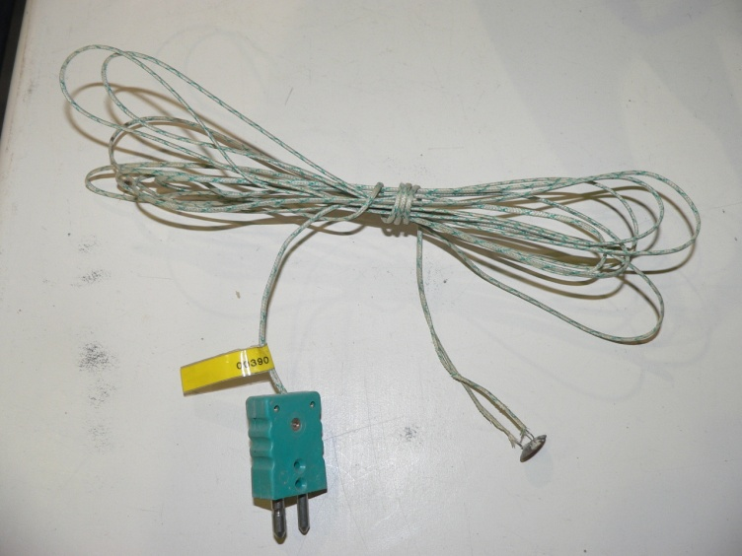
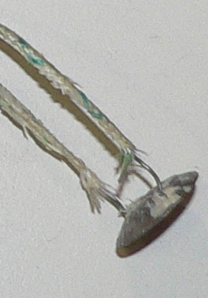
4. En pratique
4.1 Thermocouple externe
ISO 17025
Exigences de la norme d’essai
EN 1363-1
« Fire resistance tests – Part 1: General requirements »
4.5.1.2 Unexposed surface thermocouples
The temperature of the unexposed surface of the test specimen shall be measured by means of disc thermocouples […]. In order to provide a good thermal contact, type K thermocouple wires, as defined in IEC 584-1, 0,5 mm in diameter shall be soldered or welded to a 0,2 mm thick by 12 mm diameter copper disc.
4.6 Precision of measuring equipment
For conducting fire tests, the measuring equipment shall meet the following levels of precision:
temperature measurement : […]
unexposed face ± 4 °C
b) […]
Th. nr. 00325
DETERMINATION DE LA RESISTANCE AU FEU DES STRUCTURES
Module 2 → Détermination expérimentale de la résistance au feu
Partie 2 → La norme ISO 17025 comme support de la qualité

Slide 16
4. En pratique
4.1 Thermocouple externe
ISO 17025
Achat : Exigences de l’ISO 17025
ISO 17025 « Exigences générales concernant la compétence des laboratoires d'étalonnages et d'essais »
4.6 Achats de services et de fournitures
4.6.2 Le laboratoire doit assurer que les fournitures […] qui affectent la qualité des essais ne sont utilisés qu'après avoir été […] vérifiés comme étant conformes […] aux exigences définies dans les méthodes relatives aux essais […] concernés.
4.6.3 Les documents d'achat concernant les articles affectant la qualité des prestations du laboratoire doivent contenir des données décrivant les […] fournitures commandées.
4.6.4 Le laboratoire doit évaluer les fournisseurs fournitures […] qui affectent la qualité des essais […] et établir une liste de ceux qui ont été approuvés.
DETERMINATION DE LA RESISTANCE AU FEU DES STRUCTURES
Module 2 → Détermination expérimentale de la résistance au feu
Partie 2 → La norme ISO 17025 comme support de la qualité

Slide 17
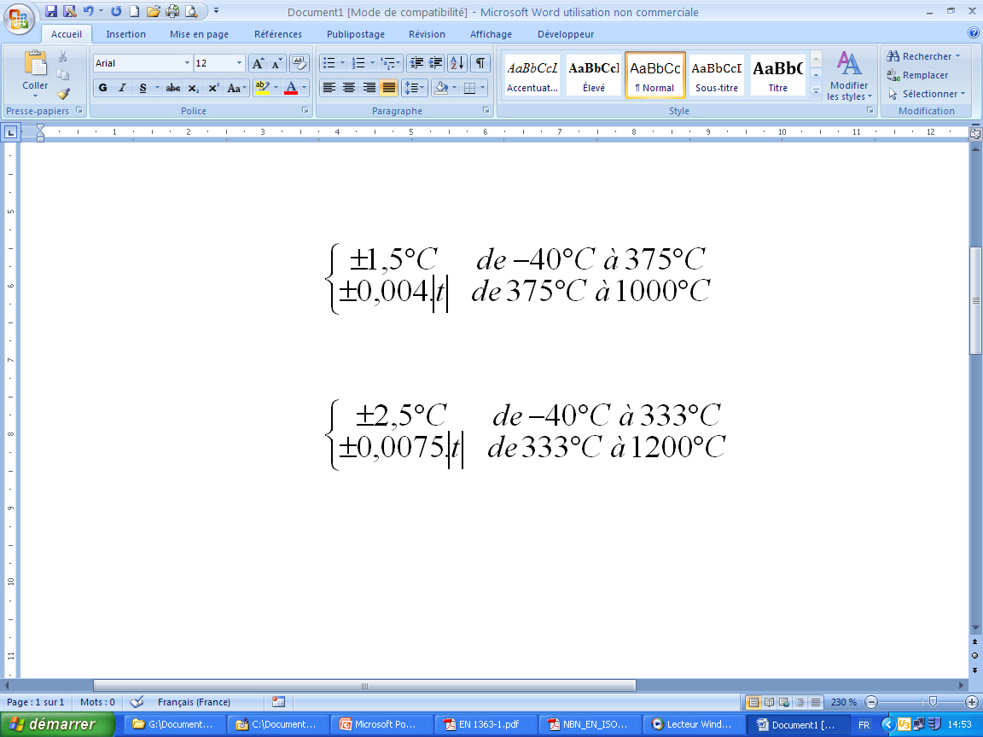
4. En pratique
4.1 Thermocouple externe
ISO 17025
Achat : Procédure du Laboratoire
PM-06-ACHATS-F01
« Liste de contrôle des fournitures affectant la qualité des essais »
4.1 Câbles pour thermocouples externes
Réception/Vérification
Vérification du certificat de conformité.
Celui-ci doit mentionner la conformité du produit à la norme :
  IEC 584-1 ou son équivalent EN 60584-T1 (Couples thermoélectriques : tables de référence donnant la conversion des forces électromotrices en températures et expressions polynomiales associées),
  IEC 584-2 ou son équivalent EN 60584-T2 (Couples thermoélectriques : tolérances de fabrication).
Par ailleurs, les déviations indiquées en mV doivent être converties en °C et comparées aux tolérances admises par l'IEC 584-2, à savoir :
Classe 1 : Classe 2 :
DETERMINATION DE LA RESISTANCE AU FEU DES STRUCTURES
Module 2 → Détermination expérimentale de la résistance au feu
Partie 2 → La norme ISO 17025 comme support de la qualité

Slide 18
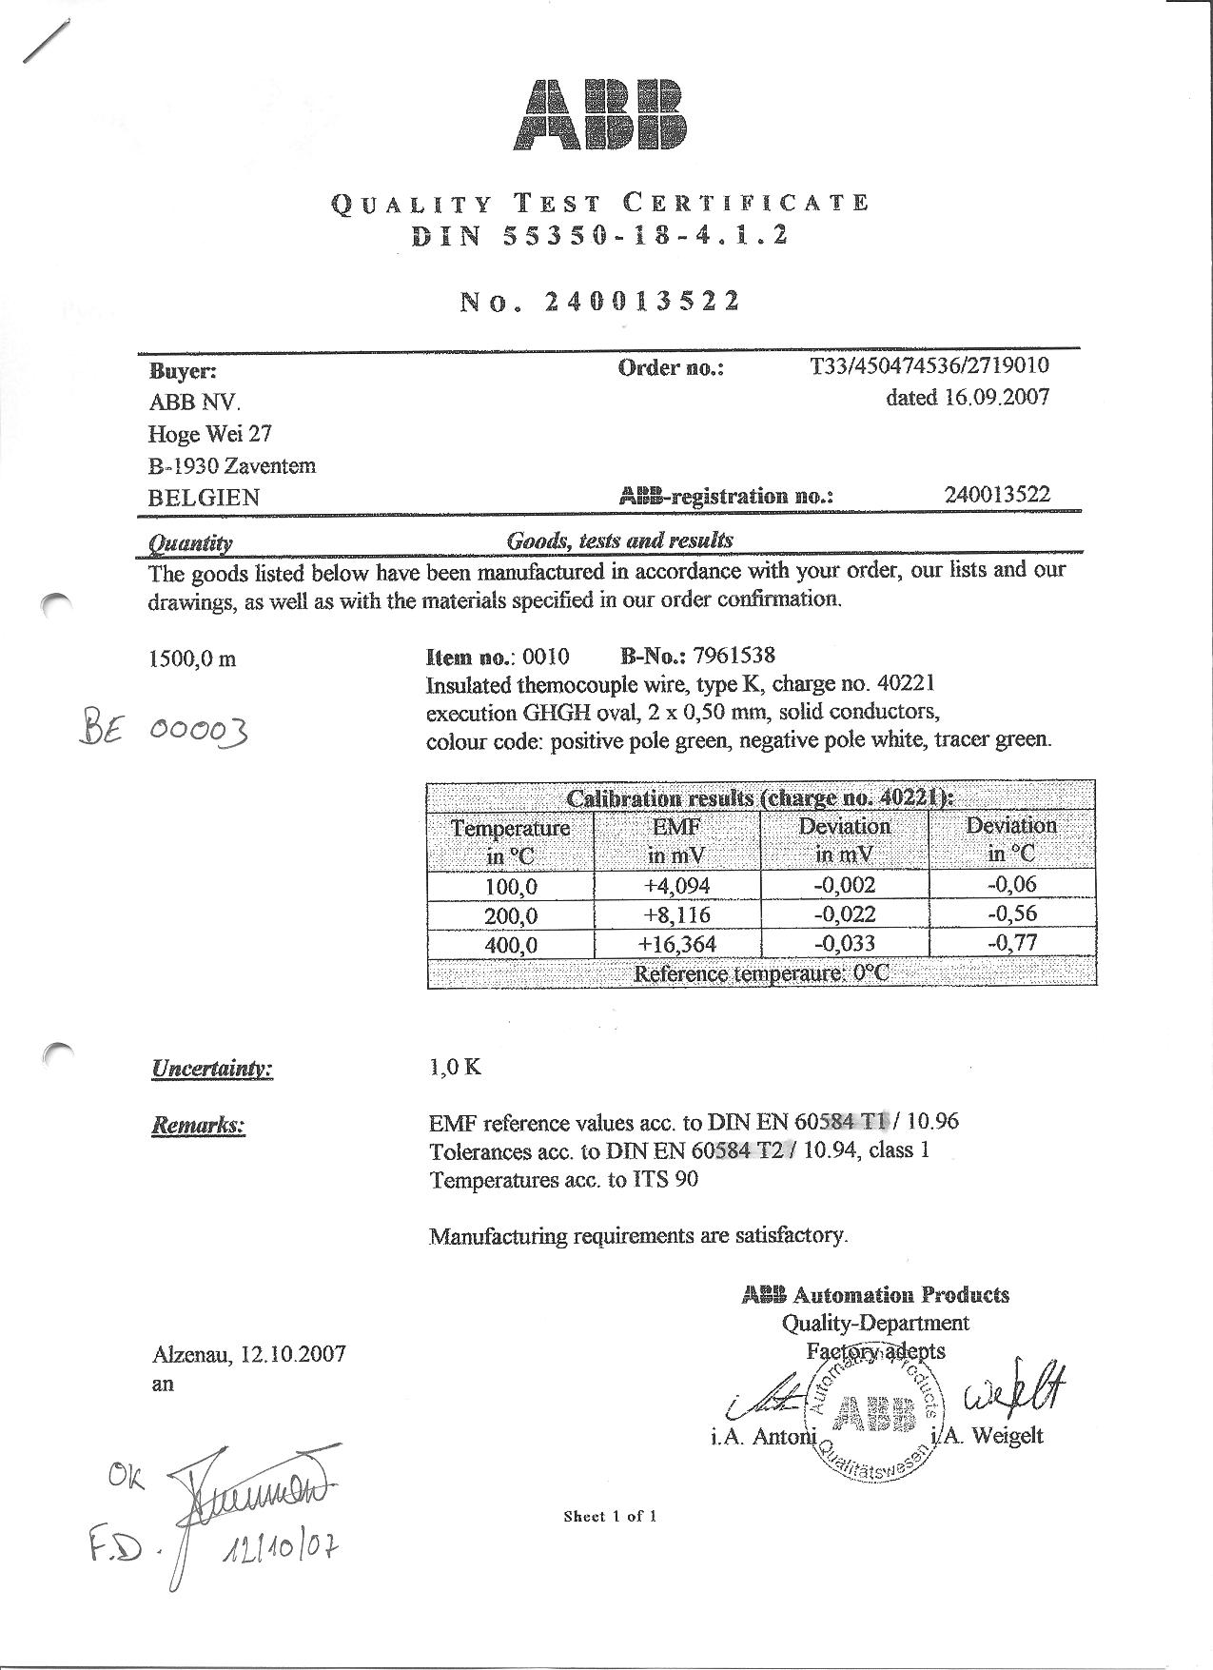
4. En pratique
4.1 Thermocouple externe
ISO 17025
Achat : Certificat de conformité
Bobine nr.
BE 00003
DETERMINATION DE LA RESISTANCE AU FEU DES STRUCTURES
Module 2 → Détermination expérimentale de la résistance au feu
Partie 2 → La norme ISO 17025 comme support de la qualité

Slide 19
4. En pratique
4.1 Thermocouple externe
ISO 17025
Achat : Procédure du Laboratoire
PM-06-ACHATS-F01
« Liste de contrôle des fournitures affectant la qualité des essais »
4.1 Câbles pour thermocouples externes
Descriptif
Câble thermocouple de type K "Nickel – Chrome / Nickel – Aluminium, NiCr-NiAl" (tel que défini dans IEC 584-1). Conducteurs de ø 0,5 mm. Classe de tolérance "Classe 1" (telle que définie dans IEC 584-2). Isolation soie de verre – soie de verre.
Tous les câbles thermocouple achetés par le Laboratoire d'Essai au Feu doivent émaner d'une production certifiée et être livrés avec un certificat de conformité aux spécification IEC 584-1 et IEC 584-2.
Fournisseur préférentiel
Ets. Fabritius – M. Fabritius – 02-343.39.32
DETERMINATION DE LA RESISTANCE AU FEU DES STRUCTURES
Module 2 → Détermination expérimentale de la résistance au feu
Partie 2 → La norme ISO 17025 comme support de la qualité

Slide 20
4. En pratique
4.1 Thermocouple externe
ISO 17025
Etalonnage : Exigences de l’ISO 17025
ISO 17025 « Exigences générales concernant la compétence des laboratoires d'étalonnages et d'essais »
5.6 Traçabilité du mesurage
5.6.1 Généralités
Tout équipement utilisé pour effectuer des essais et/ou des étalonnages […] ayant un effet significatif sur l'exactitude ou la validité du résultat de l'essai […] doit être étalonné avant d'être mis en service.
5.6.2 Prescriptions spécifiques
5.6.2.1.1 […] Le programme d'étalonnage de l'équipement doit être conçu et géré de façon à assurer la traçabilité […] des mesurages effectués par le laboratoire par rapport au Système international d'unités (SI). Un laboratoire […] établit la traçabilité de ses […] instruments de mesure par rapport au système SI au moyen d'une chaîne ininterrompue d'étalonnages […] les reliant aux étalons primaires pertinents des unités de mesure SI.
DETERMINATION DE LA RESISTANCE AU FEU DES STRUCTURES
Module 2 → Détermination expérimentale de la résistance au feu
Partie 2 → La norme ISO 17025 comme support de la qualité

Slide 21
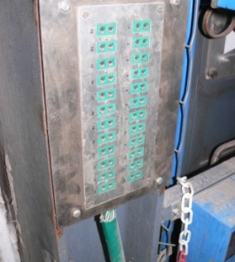
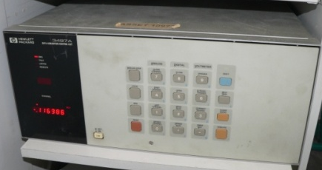
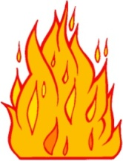
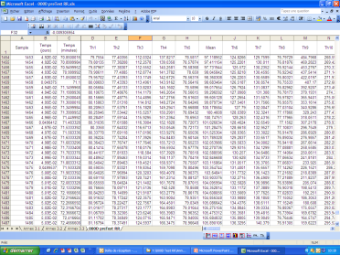

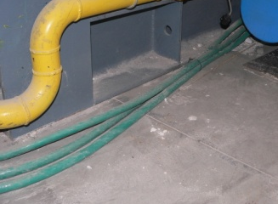
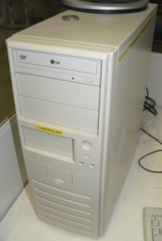
4. En pratique
4.1 Thermocouple externe
ISO 17025
Etalonnage : Chaîne de mesurage
Grandeur physique mesurée (valeur réelle X)
EQUIPEMENT DE MESURE
Grandeur physique traduite (valeur
lue y)
Ligne de transmission du
signal électrique émis par l'instrument
Equipement d'acquisition – traitement – monitoring
Instrument de mesure
DETERMINATION DE LA RESISTANCE AU FEU DES STRUCTURES
Module 2 → Détermination expérimentale de la résistance au feu
Partie 2 → La norme ISO 17025 comme support de la qualité

Slide 22
4. En pratique
4.1 Thermocouple externe
ISO 17025
Etalonnage : Définition
PT-06-ETALO
« Procédure d’étalonnage des équipements d’essai »
Etalonnage = Détermination de la déviation de l’indication d’un équipement de mesure par rapport à la valeur réelle de la grandeur mesurée (en termes métrologiques : « valeur conventionnellement vraie du mesurande »)
  Caractérisation de la relation fonctionnelle existant entre la valeur indiquée en sortie par l’équipement (valeur lue y) et la valeur réelle qui est lue en entrée (valeur réelle X)
  Les trois composants (l'instrument ET la ligne ET l'équipement « ATM ») – se succédant en ligne – doivent être intégrés dans le processus d'étalonnage
Grandeur physique mesurée (valeur réelle X)
EQUIPEMENT DE MESURE
Grandeur physique traduite (valeur
lue y)
Ligne de transmission du
signal électrique émis par l'instrument
Equipement d'acquisition – traitement – monitoring
Instrument de mesure
DETERMINATION DE LA RESISTANCE AU FEU DES STRUCTURES
Module 2 → Détermination expérimentale de la résistance au feu
Partie 2 → La norme ISO 17025 comme support de la qualité

Slide 23
4. En pratique
4.1 Thermocouple externe
ISO 17025
Traçabilité : Définition
EA 4-07
« Tracability of measuring and test equipment to national standards »
5 Eléments de traçabilité
5.1 La traçabilité est caractérisée par un certain nombre d’éléments essentiels :
(a) une chaîne ininterrompue d’étalonnages remontant aux étalons primaires
(b) une incertitude de mesure : l’incertitude de mesure doit être calculée à chaque étape de la chaîne selon des méthodes conventionnelles, et doit être combinée avec celles des étapes précédentes
(c) documentation : chaque étape de la chaîne doit être documentée et enregistrée
(d) compétence : chaque laboratoire réalisant l’étalonnage d’une étape de la chaîne doit prouver sa compétence technique
(e) référence aux unités du SI : la chaîne d’étalonnage doit s’arrêter aux étalons primaires
(f) ré-étalonnage : les étalonnages doivent être répétés à des intervalles appropriés
DETERMINATION DE LA RESISTANCE AU FEU DES STRUCTURES
Module 2 → Détermination expérimentale de la résistance au feu
Partie 2 → La norme ISO 17025 comme support de la qualité

Slide 24
4. En pratique
4.1 Thermocouple externe
ISO 17025
Traçabilité : Définition (a)
Equipement
Responsable
Méthode (cas T°)
Etalon
primaire
Etalon de référence
Etalon de travail
Equipement de mesure
Institut de métrologie (national ou international)
Labo 2
Labo …
Labo 1
Cellules à point de température fixe
Laboratoire d’étalonnage accrédité
Cellules à point fixe, fours, …
Service d’étalonnage du laboratoire
Four
Facultatif (vérifications intermédiaires)
Laboratoire
DETERMINATION DE LA RESISTANCE AU FEU DES STRUCTURES
Module 2 → Détermination expérimentale de la résistance au feu
Partie 2 → La norme ISO 17025 comme support de la qualité

Slide 25
4. En pratique
4.1 Thermocouple externe
ISO 17025
Traçabilité : Définition (b)
Erreur systématique
Equipement
Incertitude
Etalon
primaire
Etalon de référence
Etalon de travail
Equipement de mesure
± 0,001°C
± 0,01°C
0,1°C
± 0,05°C
- 1°C
± 0,25°C
Lorsque la température réelle est de X°C [100°C], le thermocouple affiche une température de (X - 1)°C ± 0,25°C [99 ± 0,25°C] SOUS-ESTIMATION
DETERMINATION DE LA RESISTANCE AU FEU DES STRUCTURES
Module 2 → Détermination expérimentale de la résistance au feu
Partie 2 → La norme ISO 17025 comme support de la qualité

Slide 26
4. En pratique
4.1 Thermocouple externe
ISO 17025
Traçabilité : Définition (b)
  5.5 Équipement
  5.5.2 […] Avant d'être mis en service, l'équipement doit être étalonné […] afin d'établir […] qu'il est conforme aux spécifications normatives pertinentes.
  4.6 Precision of measuring equipment
  For conducting fire tests, the measuring equipment shall meet the following levels of precision : a) temperature measurement : unexposed face ± 4 °C
ISO 17025
EN 1363-1
Critère d’acceptation
Erreur équip. ⊃ Tol. normatives ?
Oui → Pass Non → Fail
°C
Erreur systématique
Equipement
Incertitude
Equipement de mesure
- 1°C
± 0,25°C
DETERMINATION DE LA RESISTANCE AU FEU DES STRUCTURES
Module 2 → Détermination expérimentale de la résistance au feu
Partie 2 → La norme ISO 17025 comme support de la qualité

Slide 27
4. En pratique
4.1 Thermocouple externe
ISO 17025
Enregistrements : Exigences de l’ISO 17025
ISO 17025 « Exigences générales concernant la compétence des laboratoires d'étalonnages et d'essais »
4.13 Maîtrise des enregistrements
4.13.2 Enregistrements techniques
4.13.2.1 Le laboratoire doit conserver des enregistrements des observations originales […] et des informations suffisantes pour établir une filière d'audit, les enregistrements relatifs aux étalonnages, […] et copie de chaque rapport d'essai ou certificat d'étalonnage émis, pour une période déterminée.
Les enregistrements correspondant à chaque essai ou étalonnage doivent contenir suffisamment d'informations […] pour permettre de répéter l'essai ou l'étalonnage dans des conditions aussi proches que possible de l'original.
Les enregistrements doivent consigner l'identité du personnel responsable […] de l'exécution de chaque essai et/ou étalonnage et du contrôle des résultats.
DETERMINATION DE LA RESISTANCE AU FEU DES STRUCTURES
Module 2 → Détermination expérimentale de la résistance au feu
Partie 2 → La norme ISO 17025 comme support de la qualité

Slide 28
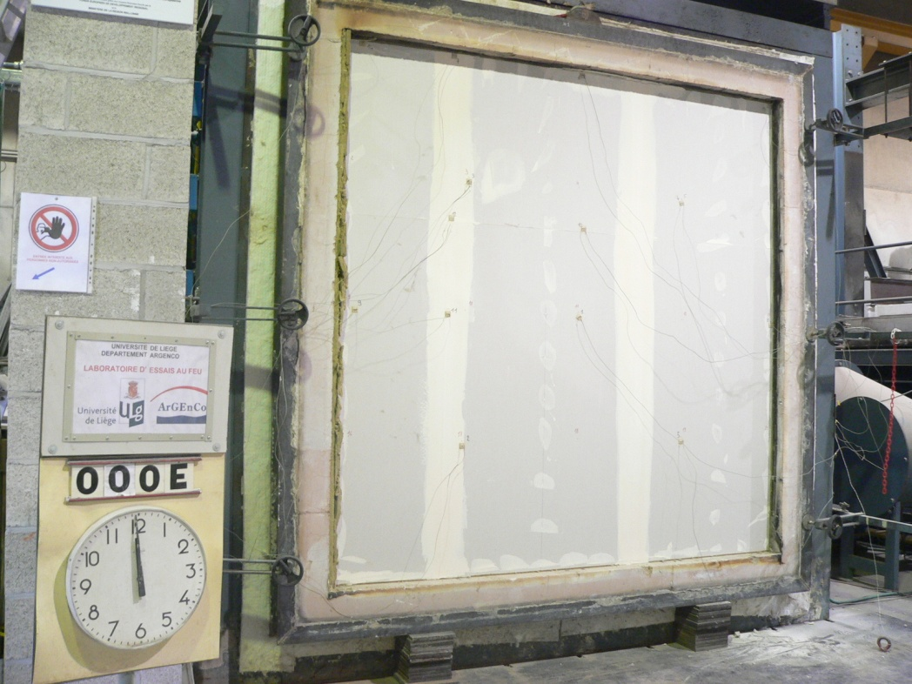
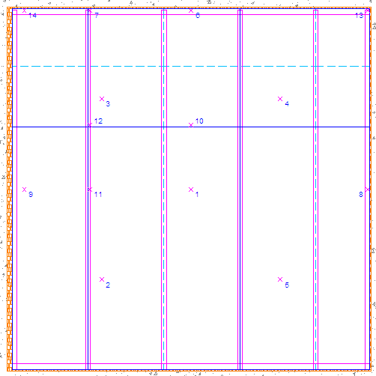
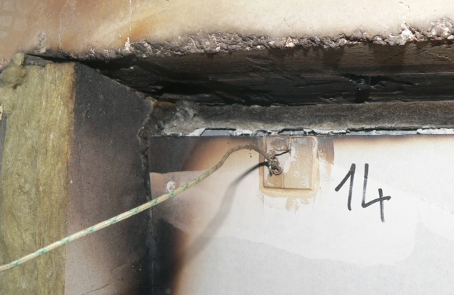
4. En pratique
4.1 Thermocouple externe
ISO 17025
Enregistrements : Exemples du Laboratoire
Essai nr. 000E
Emplacement de mesure nr. Th14
Les dessins, schémas d’implantations, photos … sont des enregistrements
DETERMINATION DE LA RESISTANCE AU FEU DES STRUCTURES
Module 2 → Détermination expérimentale de la résistance au feu
Partie 2 → La norme ISO 17025 comme support de la qualité

Slide 29
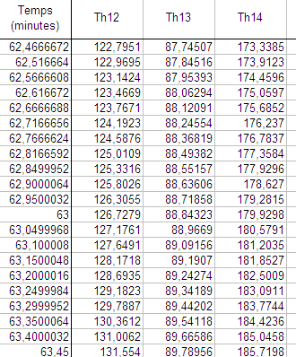
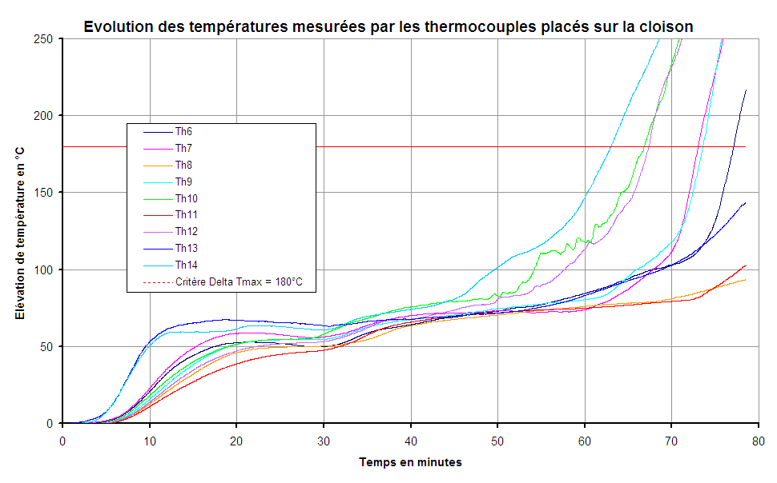
4. En pratique
4.1 Thermocouple externe
ISO 17025
Enregistrements : Exemples du Laboratoire
Emplacement de mesure nr. Th14
Les mesures, résultats et rapports d’essai sont des enregistrements
DETERMINATION DE LA RESISTANCE AU FEU DES STRUCTURES
Module 2 → Détermination expérimentale de la résistance au feu
Partie 2 → La norme ISO 17025 comme support de la qualité

Slide 30
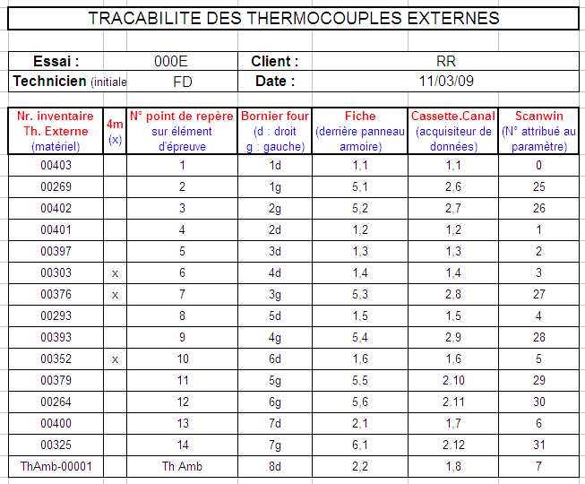
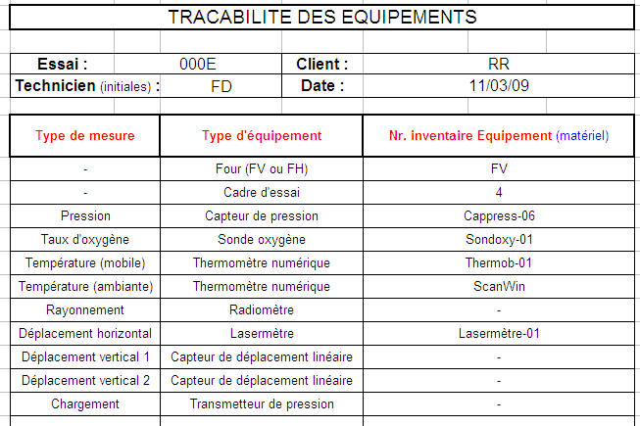
4. En pratique
4.1 Thermocouple externe
ISO 17025
Enregistrements : Exemples du Laboratoire
Essai nr. 000E
Th. nr. 00325
Emplacement de mesure nr. Th14
Les liste d’instruments utilisés et de câblage sont des enregistrements
DETERMINATION DE LA RESISTANCE AU FEU DES STRUCTURES
Module 2 → Détermination expérimentale de la résistance au feu
Partie 2 → La norme ISO 17025 comme support de la qualité

Slide 31
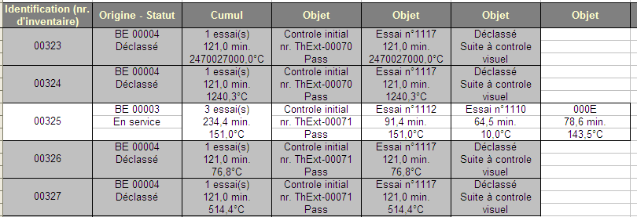
4. En pratique
4.1 Thermocouple externe
ISO 17025
Enregistrements : Exemples du Laboratoire
Bobine nr.
BE 00003
Certificat d’étalonnage
nr. ThExt-00071
Essai nr. 000E
Th. nr. 00325
Les historiques des instruments sont des enregistrements
DETERMINATION DE LA RESISTANCE AU FEU DES STRUCTURES
Module 2 → Détermination expérimentale de la résistance au feu
Partie 2 → La norme ISO 17025 comme support de la qualité

Slide 32
4. En pratique
4.1 Thermocouple externe
ISO 17025
Récapitulatif
La traçabilité totale est assurée pour tout instrument de mesure utilisé en essai ou étalonnage :
traçabilité matérielle : origine matérielle, certificats de conformité
traçabilité du mesurage : certificats d’étalonnage et incertitude
traçabilité documentaire : organisation des enregistrements
Démonstration formelle de la conformité de l’équipement aux spécification normatives pertinentes
Organisation rigoureuse nécessaire
Chaîne ininterrompue de liens entre enregistrements
DETERMINATION DE LA RESISTANCE AU FEU DES STRUCTURES
Module 2 → Détermination expérimentale de la résistance au feu
Partie 2 → La norme ISO 17025 comme support de la qualité

Slide 33
4. En pratique
4.2 Assurer la qualité des résultats
ISO 17025
Qualité des résultats : Exigences de l’ISO 17025
ISO 17025 « Exigences générales concernant la compétence des laboratoires d'étalonnages et d'essais »
5.9 Assurer la qualité des résultats d'essai et d'étalonnage
5.9.1 Le laboratoire doit disposer de procédures de maîtrise de la qualité pour surveiller la validité des essais et des étalonnages entrepris. Les données résultantes doivent être enregistrées de telle sorte que les tendances sont détectables et, lorsque cela est faisable, des techniques statistiques doivent être appliquées à l'examen des résultats.
Cette surveillance doit être planifiée et revue et peut inclure, sans s'y limiter, les éléments suivants :
a) […]
b) participation à des programmes de comparaisons entre laboratoires ou d'essais d'aptitude
c) […]
DETERMINATION DE LA RESISTANCE AU FEU DES STRUCTURES
Module 2 → Détermination expérimentale de la résistance au feu
Partie 2 → La norme ISO 17025 comme support de la qualité

Slide 34
4. En pratique
4.2.1 Cartes de contrôle
ISO 17025
Qualité des résultats : Procédure du Laboratoire
PT-06-ETALO-F02
« Programme d’étalonnage des équipements de mesure »
Exemple : analyseur d’oxygène
Montre l’efficacité du recalibrage
Montre la dérive continue
Programme-type d'étalonnage:
Périodicité
Echéance de validité
Surveillance de la dérive
Adaptation de la périodicité
→ Mesurer pour améliorer
Carte de contrôle pour individus
Carte de contrôle à somme cumulée
DETERMINATION DE LA RESISTANCE AU FEU DES STRUCTURES
Module 2 → Détermination expérimentale de la résistance au feu
Partie 2 → La norme ISO 17025 comme support de la qualité

Slide 35
4. En pratique
4.2.2 Interlaboratoires
ISO 17025
Définition
Evaluation des performances d’un laboratoire en matière d’essais, au moyen de comparaisons interlaboratoires
2009
Premier programme interlaboratoire en Europe organisé par Egolf (32 laboratoires participants sur une quarantaine)
Spécimen
Cloison légère en plaques de plâtre sur ossature métallique
Niveau attendu : 60 minutes
Répliques
2 essais indépendants réalisés par chaque laboratoires
Performances
Détection des laboratoires aberrants
Pour chaque laboratoire, détermination de :
  leur justesse (la moyenne de leurs résultats est-elle proche de la valeur vraie attendue ?)
  leur fidélité (la variabilité entre leur résultats est-elle faible ?)
  leur incertitude de mesure
Conclusions
Dépendance des résultats en l’opérateur (facteur humain)
Incertitudes de mesures substantielles
Quantification de l’influences des conditions opératoires
DETERMINATION DE LA RESISTANCE AU FEU DES STRUCTURES
Module 2 → Détermination expérimentale de la résistance au feu
Partie 2 → La norme ISO 17025 comme support de la qualité

Slide 36
4. En pratique
4.3 Incertitudes de mesures
ISO 17025
Fluctuations des sollicitations dans les tolérances normatives
Variabilité des constituants (densité, composition, homogénéité, …)
Sollicitations
  Température four
  Pression four
  Chargement
  Taux oxygène
Elément testé
  Constituant
  Assemblage
  Montage au laboratoire
Précision limitée des équipements appliquant ces sollicitations
Variabilité de l’assemblage des constituants et de leur montage sur site
INCERTITUDE DE MESURE TOTALE
Isolation thermique = x minutes ± …
Etanchéité au flammes = x minutes ± …
Fluctuations des température et humidité ambiante, …
Précision limitée des équipements mesurant ces critères
Autres
  Facteur humain
  Environnement
  Bord libre
  Mesure du temps
Mesures des critères
  Capacité portante
  Etanchéité au feu
  Isolation thermique
  Rayonnement
Variabilité de la mise en œuvre du bord libre
Variabilité du nombre et du positionnement de ces équipements
Précision limitée des équipements mesurant le temps
Dépendance en l’opérateur (observation, attention, …)
DETERMINATION DE LA RESISTANCE AU FEU DES STRUCTURES
Module 2 → Détermination expérimentale de la résistance au feu
Partie 2 → La norme ISO 17025 comme support de la qualité

Slide 37
5. Coût de la qualité
ISO 17025
IDENTIFICATION
COUT ANNUEL HTVA
ETALONNAGES
Etalonnages sous-traités
Etalonnages réalisés en interne
Total
Etalonnages sous-traités 2660,37 €
Etalonnages réalisés en interne 838,90 €
Total 3499,27 €
FORMATIONS
Participation active dans Egolf et le TC127
Formation du personnel
Total
Etalonnages sous-traités 2770,00 €
Etalonnages réalisés en interne 3257,50 €
Total 6027,50 €
GESTION QUOTIDIENNE
Audits externes (Belac)
Audits internes, revues de direction, interlaboratoires
Gestion quotidienne (1/3 temps)
Total
Etalonnages sous-traités 6361,60 €
Etalonnages réalisés en interne 3157,50 €
Total 12400,00 €
21919,10 €
TOTAL
31445,87 €
QUALITE = 10% DU CHIFFRE D’AFFAIRE
DETERMINATION DE LA RESISTANCE AU FEU DES STRUCTURES
Module 2 → Détermination expérimentale de la résistance au feu
Partie 2 → La norme ISO 17025 comme support de la qualité

